Slide 1
Políticas educativas y sociales para una Europa del bien común
María Verdeja Muñiz. Universidad de Oviedo
verdejamaria@uniovi.es

Slide 2
La Unión Europea (UE), espacio político, económico y social del cual formamos parte, no ha dejado de avanzar y cobrar importancia en las últimas décadas.
Este proyecto político de integración supranacional ha ido calando prácticamente en todas las políticas públicas de los países que la componen, incluyendo el ámbito de la educación y la formación
La Unión Europea ha ido incorporando los temas relativos a la educación y la formación a sus Tratados y políticas. Es importante destacar que las instituciones europeas no cuentan con competencias para legislar en materia de educación y formación.
Su labor se basa principalmente en apoyar, coordinar y complementar las acciones de los Estados miembros, tal y como se recoge en los artículos del Tratado de Funcionamiento de la Unión Europea.

Slide 3
PAULO FREIRE
La educación tiene naturaleza política en todo el mundo tal y como señala Freire (1994) y por tanto no podemos negar el carácter político de la educación ni tampoco su trasfondo ideológico.
Está presente en las políticas públicas y en las reformas educativas y constitucionales, y es eje importante tanto en la esfera nacional-institucional como en el ámbito inter/transnacional.

Slide 4
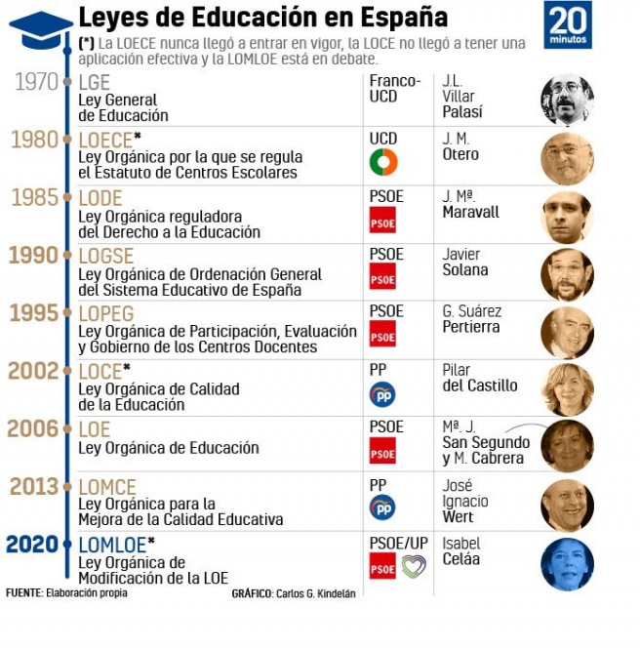
Breve recorrido histórico desde la LGE de 1970 hasta la LOMLOE de 2020
Para abordar la revisión teórica en la legislación educativa –ámbito español– me propongo realizar un recorrido histórico por las leyes de educación que han tenido lugar en nuestro país poniendo la mirada en el tratamiento de la atención a la diversidad cultural del alumnado, mencionando, también, otros aspectos ideológicos de las mismas.

Slide 5
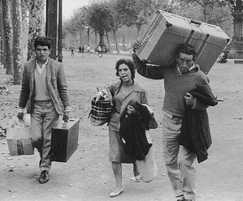
CONTEXTO SOCIAL
La sociedad española de los años 60 y 70 se caracterizó por el desarrollo económico y por el cambio social. Consecuencia de ello fueron los grandes movimientos migratorios desde las zonas rurales a las ciudades con efectos tanto para unas como para otras.

Slide 6
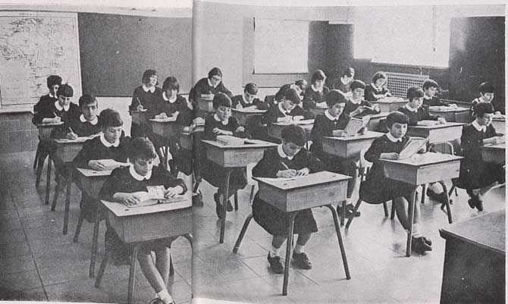
A nivel educativo el panorama español se podría definir como un sistema con importantes carencias, masificación, fracaso escolar elevado y desescolarización de sectores minoritarios marginados

Slide 7
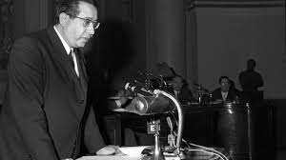
Ley 14/1970, de 4 de agosto, General de Educación y Financiamiento de la Reforma Educativa (LGE, 1970)
Recordamos que el contexto sociopolítico en el que se redacta la LGE es en el marco de la dictadura franquista. El sistema educativo español necesitaba una profunda reforma para estar más equiparado al entorno europeo.
El objetivo de la LGE (1970) había sido dotar a España de un sistema educativo más equitativo y de mayor calidad.
Dicha ley que estuvo vigente –aunque de forma parcial– hasta 1990, fue impulsada por el Ministro de Educación José Luis Villar Palasí.
La gran aportación de esta ley fue la creación de una educación general básica, única y obligatoria hasta los catorce años.
En relación con la atención a la diversidad del alumnado no encontramos, en dicha ley, actuaciones concretas.
La Educación General Básica tiene por finalidad proporcionar una formación integral, fundamentalmente igual para todos y adaptada, en lo posible, a las aptitudes y capacidades de cada uno.

Slide 8
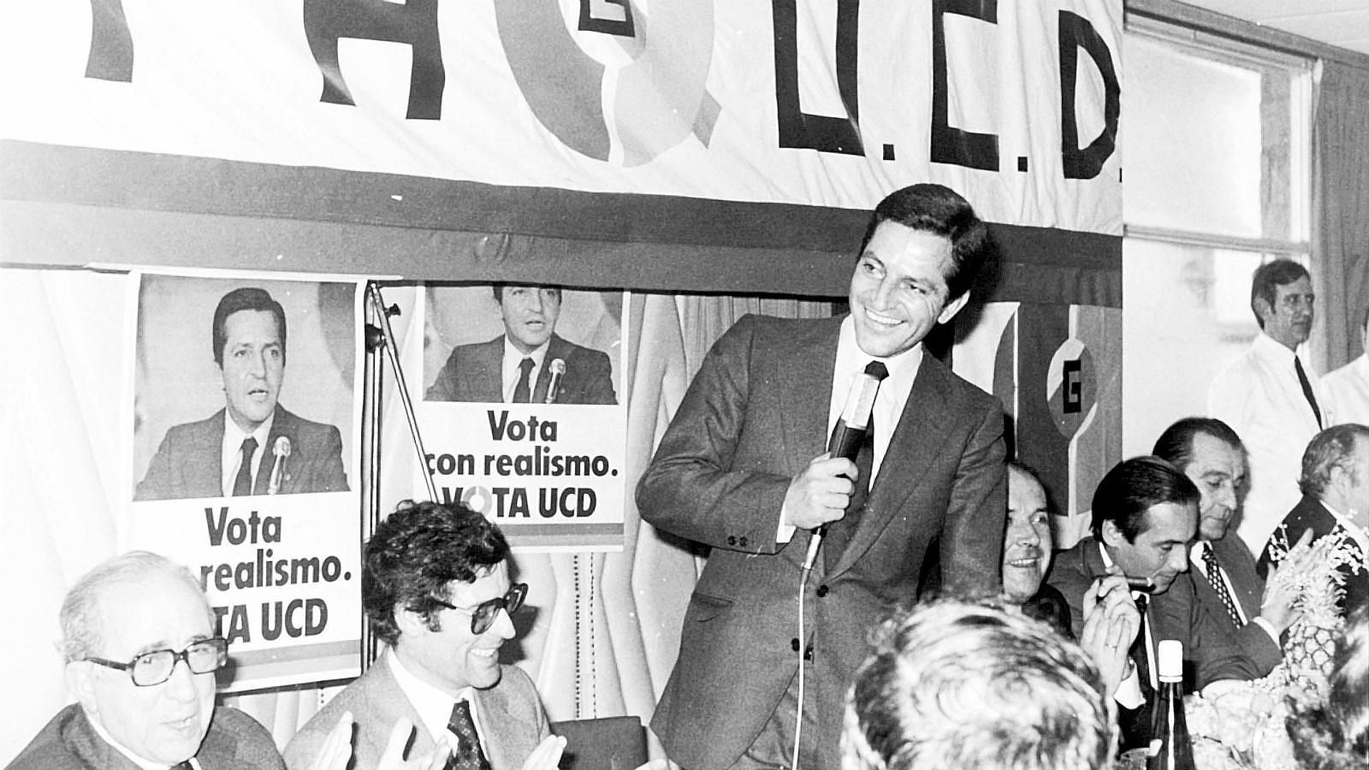
Ley Orgánica 5/1980, de 19 de junio, por la que se regula el Estatuto de Centros Escolares
(LOECE, 1980)
España se ve afectada por una alternancia reiterada de ideas entre conservadoras y progresistas.
Ley Orgánica 5/1980, de 19 de junio, por la que se regula el Estatuto de Centros Escolares (LOECE) fue una ley elaborada por el grupo político de Unión de Centro Democrático (UCD) y publicada en el BOE en 1980. Trataba de desarrollar el Artículo 27 –referido al Derecho a la Educación– reconocido en la Constitución Española (1978) con una perspectiva conservadora.

Slide 9
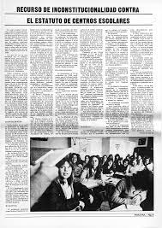
Ley Orgánica 5/1980, de 19 de junio, por la que se regula el Estatuto de Centros Escolares
(LOECE, 1980)
El grupo político del Partido Socialista Obrero Español (PSOE) la recurrió ante el Tribunal Constitucional por no respetar el espíritu y la letra de nuestra Constitución, quien le dio la razón en bastantes de sus objeciones.
La sentencia dictada por el Tribunal Constitucional (Sentencia 5/1981 de 13 de febrero de 1981) fue –y sigue siendo– importante para fijar los límites de las libertades en la enseñanza y el respeto al derecho a la educación. Dicha ley (LOECE) nunca llego a aplicarse.

Slide 10
Ley Orgánica 8/1985 reguladora del Derecho a la Educación (LODE, 1985)
En 1982 el grupo político del PSOE gana democráticamente las elecciones y llega a la presidencia del gobierno. Aunque ya se habían ido derogando algunos artículos de la LGE (1970), aún seguían en vigor sus aspectos fundamentales, además, dicha ley, había sido objeto de duras críticas por parte de la izquierda, entre otras razones, porque era herencia de la dictadura franquista.
El primer Ministro de Educación del Gobierno Socialista fue el profesor José María Maravall. Como aspecto destacable de esta ley (LODE) podemos decir que incorporó, entre otras cosas, el sistema de conciertos, garantizando, así, el derecho de las familias a la libertad de elección de centro.
En España, aunque el marco legal se encuentre en la Ley General de Educación de 1970, la educación compensatoria se desarrolló en 1983 (Real Decreto de 27 de abril de 1983, BOE 11 de mayo) con la creación de un programa específico para beneficiar a las zonas geográficas o grupos de población que por sus especiales características requerían una atención educativa preferente
Pasará a la historia como la primera ley orgánica que recoge en su primer capítulo el derecho de todos los españoles y de los extranjeros residentes en España a recibir una educación básica, obligatoria y gratuita, aunque, es conveniente recordar que, este derecho, estaba restringido a los legalmente residentes en España.

Slide 11
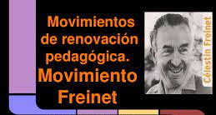
Ley Orgánica 1/1990, de 3 de octubre, de Ordenación General del Sistema Educativo (LOGSE, 1990)
El equipo no llegaría a configurarse hasta la llegada al MEC, en 1988, de Javier Solana y de dos personas clave para la tarea reformadora: el Secretario de Estado de Educación, Alfredo Pérez Rubalcaba y el Director General de Ordenación Académica, Álvaro Marchesi.
Difícilmente hubiera sido posible sin el proceso de debate que le precedió, inserto en los procesos de participación y discusión de los MRP.

Slide 12
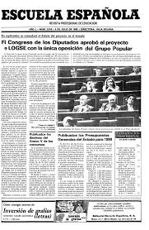
Con esta mentalidad y con estos criterios se escribe y aprueba la Ley Orgánica 1/1990, de 3 de octubre, de Ordenación General del Sistema Educativo, (LOGSE) cuya implementación escolar se iniciaría dos años más tarde.
Dicha ley fue aprobada por todos los grupos parlamentarios excepto por el grupo del Partido Popular
Precisamente el partido que, accediendo a la presidencia del gobierno en el año 1996, tendría que encargarse de aplicar la misma.

Slide 13
Entre otras medidas, amplió la escolaridad obligatoria hasta los 16 años.
También contemplaba iniciativas tales como como un nuevo currículo que otorgaba a los equipos docentes una mayor capacidad de decisión y autonomía.
La LOGSE (1990) introduce con claridad el concepto de necesidades educativas especiales incluyendo en este grupo a los estudiantes que, por encontrarse en situaciones sociales o culturalmente desfavorecidas, requieren durante su escolarización la prestación de apoyos y actuaciones educativas específicas.
Esto significó un paso adelante que se continuó con el Real Decreto 299/1996 de 28 de febrero de ordenación de las acciones dirigidas a la compensación de desigualdades en educación y que tiene como objetivo regular las medidas que permitan prevenir y compensar las desiguales en educación derivadas de factores sociales, económicos, culturales, geográficos, étnicos o de cualquier tipo.
Además, se subrayaba la importancia de tener en cuenta las situaciones en las que se encuentren los estudiantes y, desde tal planteamiento, se aboga por un modelo de centro educativo abierto a la diversidad y al entorno social, que fuese cooperativo e integrado con el contexto socioeducativo. Asimismo, se consideraba como principio básico el rechazo de todo tipo de discriminación y se apuesta por un modelo educativo que respete a todas las culturas.
También se destaca la necesidad de desarrollar la capacidad creativa, los hábitos de comportamiento democrático y espíritu crítico del alumnado.

Slide 14
En la LOGSE, no se diferencia –de forma específica– el tratamiento de los estudiantes de origen extranjero de otros que, por diversos factores, tienen dificultades de aprendizaje y que han de recibir una atención personalizada.
Es necesario tener en cuenta que la LOGSE se redactara antes del espectacular crecimiento de la inmigración de origen extranjero y también es conveniente recordar que en aquellos momentos la mayor preocupación educativa tenía que ver con la atención a estudiantes con necedades educativas especiales.
Lo que, si resalta, en su preámbulo, es la importancia que se le concede a la educación para avanzar en la lucha contra la discriminación y desigualdad por cualquier tipo de razón (raza, sexo, clase social, etc.).

Slide 15
Ley Orgánica 9/1995, de 20 de noviembre, de la Participación, la Evaluación y el Gobierno de los Centros docentes (LOPEGCE)
Ley Orgánica 9/1995, de 20 de noviembre, de la participación, la evaluación y el gobierno de los centros docentes es conocida, también, como la “Ley Pertierra” por ser Gustavo Suárez Pertierra, Ministro de Educación de la corporación Socialista, quien la firmó.
Podemos decir que fue una ley centrada en la gestión y gobierno de los centros docentes y en ese sentido, dicha ley, ha regido cómo debe ser la participación y gestión de los centros educativos, ampliando los ámbitos de la participación de los distintos sectores de la comunidad escolar y la autonomía de los centros para desarrollarla.
La LOPEGCE continuó con más planteamientos de educación compensatoria ya que esta ley incluía medidas específicas para compensar desigualdades derivadas de situaciones sociales y económicas desfavorecidas.
Destacamos como especialmente relevante el dato que incorporaba esta ley en lo referente a la distribución equilibrada del alumnado con necesidades educativas ya que, como sabemos, la realidad muestra que actualmente no existe tal equilibrio.
Cobran así importancia los Consejos Escolares de los centros adquiriendo estos, entre otras competencias, capacidad para elegir a los directores/as de los centros.

Slide 16
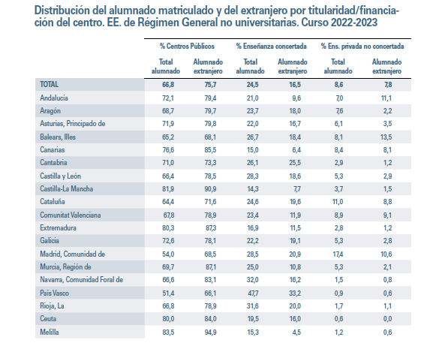

Slide 17
Ley Orgánica 10/2002, de 23 de diciembre, de Calidad de la Educación (LOCE, 2002)
En el año 1996, gana las elecciones el Partido Popular bajo la presidencia de José María Aznar.
La relación de los Populares con la LOGSE (1990) fue deteriorándose cada vez más y tras su llegada al poder, con el nombramiento de Pilar del Castillo como Ministra de Educación y Cultura, se emprendió una campaña para cambiar esta ley.
El Gobierno del Partido Popular, tenía como principal objetivo cambiar cuanto antes la LOGSE, pero el desarrollo normativo de la nueva propuesta de ley formulada por el Partido Popular (LOCE) resultó más lento de lo esperado y la nueva ley no vio la luz en el BOE hasta el 24 de diciembre de 2002 –seis años después de su triunfo electoral–.

Slide 18
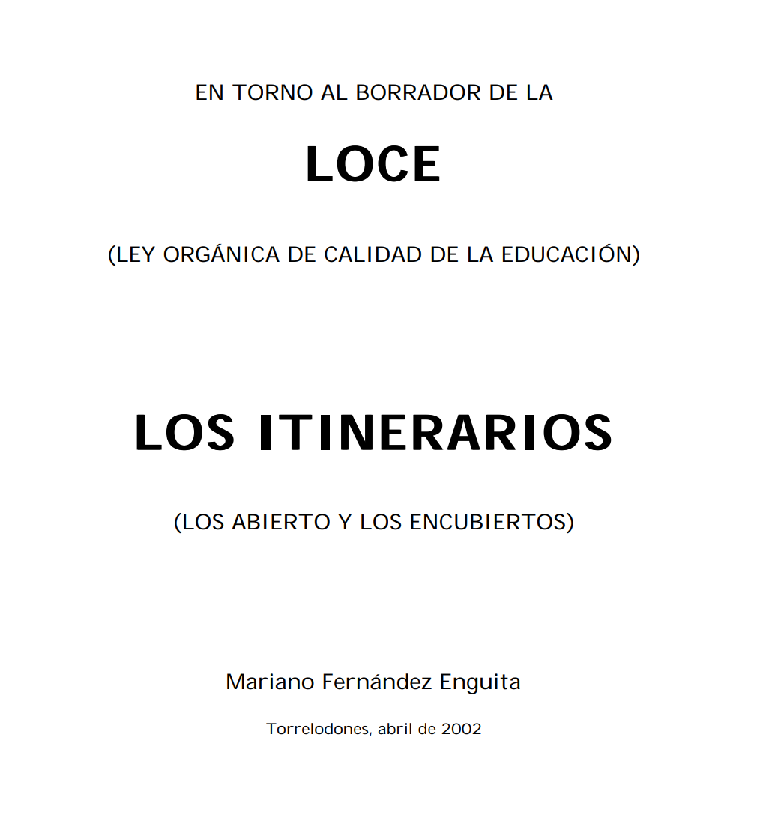
Ley Orgánica 10/2002, de 23 de diciembre, de Calidad de la Educación (LOCE, 2002)
Sus desarrollos normativos todavía tardarían en publicarse y el proceso estaba siendo lento –teniendo en cuenta que su calendario de implantación estaba previsto para el curso 2004/05–.
Ante esta situación, y contra todo pronóstico, en el proceso electoral del año 2004 el Partido Popular pierde las elecciones ganando las mismas el Partido Socialista Obrero Español (PSOE)

Slide 19
Así que, tras la llegada a la presidencia del gobierno el Partido Socialista Obrero Español (PSOE) teniendo como Presidente a José Luis Rodríguez Zapatero, se paralizó el calendario de aplicación de la citada ley (LOCE) por medio del Real Decreto 1318/2004 de 28 de mayo de 2004 y dicha ley nunca llegó a aplicarse.
Con relación a la atención a la diversidad del alumnado podemos decir que la LOCE contemplaba la adopción de medidas educativas discriminatorias hacia los hijos e hijas de los inmigrantes, a los que preveía escolarizar en aulas específicas de modo exclusivo o en programas de aprendizaje profesional convirtiendo, con tales medidas, el sistema educativo en un instrumento de desigualdad, marginación y segregación.

Slide 20
Ley Orgánica 2/2006, de 3 de mayo, de Educación (LOE, 2006)
La nueva Administración socialista abre con carácter inmediato un debate sobre la reforma educativa. la LOE (2006) avanza simultáneamente con rapidez bajo la dirección de Alejandro Tiana.
La Ley Orgánica 2/2006, de 3 de mayo, de Educación se publica en el BOE el día 4 de mayo del año 2006, apenas dos años después de haberse suspendido el calendario de implantación de la LOCE manteniéndose vigente, hasta entonces, la LOGSE.
También se hace necesario tener en cuenta el contexto sociopolítico del país, así pues, la LOE (2006)
Se redacta en un momento en el proliferan propuestas de cambio relacionadas con la ciudadanía y en los que la diversidad cobra una especial importancia

Slide 21
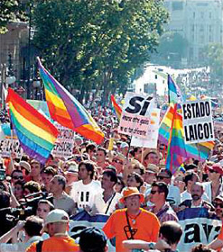
El proyecto de ley sobre el matrimonio homosexual fue aprobado por el Consejo de Ministros el 1 de octubre de 2004. Fue enviado a las Cortes Generales el 31 de diciembre y aprobado por el Congreso el 21 de abril de 2005.
Sin embargo, el 22 de junio, el texto fue rechazado por el Senado, en el que el principal partido de la oposición (Partido Popular) poseía la mayoría de los escaños.
El texto retornó al Congreso, que levantó el veto del Senado y aprobó el texto finalmente el 30 de junio de 2005, con 187 votos a favor, 147 en contra y cuatro abstenciones.
Con la aprobación definitiva de la ley el 2 de julio de 2005, España se convirtió en el tercer país del mundo en legalizar el matrimonio homosexual después de los Países Bajos y Bélgica; Canadá lo haría pocos días después.

Slide 22
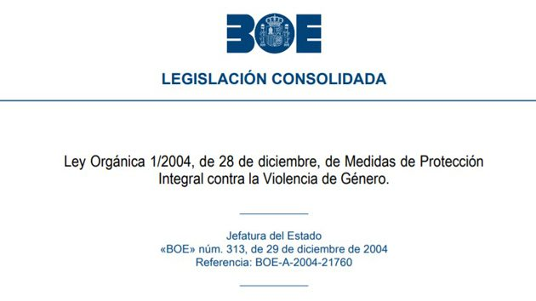
En España, el número de mujeres víctimas de violencia de género, en el año 2024, ascendió a 48 mujeres
Desde el año 2003, año en el que se empezaron a recopilar datos , llevan asesinadas 1291 mujeres.
En lo que llevamos de año, y a fecha de 14 de febrero de 2025, llevan asesinadas 2 MUJERES.
https://violenciagenero.igualdad.gob.es/violenciaEnCifras/victimasMortales/fichaMujeres/

Slide 23
Algunas novedades que introduce la LOE (2006)
Con la promulgación de la LOE (2006) se da un paso hacia adelante en el campo de la atención a la diversidad.
En su preámbulo recoge la necesidad de que exista un compromiso de toda la comunidad educativa y de todos los centros para logar una adecuada atención a la diversidad.
Otro ejemplo, lo encontramos en el Artículo 2, referente a los fines de la educación, donde en el apartado g) se hace referencia a la formación en el respeto y reconocimiento de la pluralidad lingüística y cultural de España y de la diversidad cultural como un elemento enriquecedor de la sociedad.
Entre otras observaciones podemos destacar, como novedad, la introducción de una nueva materia en el currículo: “Educación para la Ciudadanía y los Derechos Humanos”.
Dicha materia desde la aprobación de la referida LOE no ha estado exenta de polémica, pese a que desde diversos ámbitos internacionales y europeos (UNESCO, 2010; Consejo de Europa, 2008) se instaba a los gobiernos a llevar a cabo iniciativas relacionadas con la Educación para la Ciudadanía y los Derechos Humanos.

Slide 25
Competencia clave de la Unión Europea
En este contexto, el Consejo y el Parlamento Europeo adoptaron a finales de 2006 un marco de referencia europeo sobre las competencias clave para el aprendizaje permanente.
Dicho marco identifica y define por primera vez a nivel europeo las competencias clave que los ciudadanos necesitan para su realización personal inclusión social, ciudadanía activa y empleabilidad en una sociedad basada en el conocimiento.
«Los sistemas de educación y formación inicial de los Estados miembros deberían promover el desarrollo de dichas competencias entre todos los jóvenes, y la educación y la formación deberían ofrecer a todos los adultos verdaderas posibilidades de aprender y mantener esas aptitudes y competencias»

Slide 26
El paradigma competecial surge como respuesta a las necesidades de la sociedad del siglo XXI. Sin embargo, requiere mucho tiempo y esfuerzo por parte de organismos supranacionales y nacionales para lograr la implentación de las competencias clave en el currículum. La Unión Europea lleva aproximadamente quince años trabajando por actualizar en todos los países miembro el aprendizaje basado en competencias.
A nivel europeo, el Consejo de Lisboa (2000) concluye que los sistemas de educación y formación europeos necesitan adaptarse a las demandas de la sociedad del conocimiento. Además promueve la conversión de las escuelas en centros locales de aprendizaje polivalentes accesibles a todos y el uso de los métodos que se dirijan a una amplia gama de destinatarios. Para lograrlo, uno de los componentes principales que el Consejo señala es la promoción de las nuevas competencias básicas, en especial la competencia digital.
En este proceso de integración de las competencias, uno de los documentos más decisivos fue la Recomendación sobre las competencias clave para el aprendizaje permanente presentado por la Comisión Europea en 2005 y publicado un año más tarde por el Parlamento Europeo y el Consejo (CCE, 2006). En particular, esta recomendación define el concepto de competencias clave como aquellas que todas las personas precisan para su realización y desarrollo personales, así como para la ciudadanía activa, la inclusión social y el empleo
COMPETENCIAS CLAVE

Slide 27
Ley Orgánica 8/2013, de 9 de diciembre, para la Mejora de la Calidad Educativa (LOMCE)
El 20 de noviembre de 2011 y tras la convocatoria anticipada de elecciones gana las mismas el grupo del Partido Popular llegando a ocupar la presidencia del gobierno Mariano Rajoy.
Es durante el mandado del Partico Popular cuando se acomete una nueva reforma educativa y se promulga la Ley Orgánica 8/2013, de 9 de diciembre, para la mejora de la calidad educativa (LOMCE, 2013).
Para algunos autores (Bolívar y San Fabián, 2013) la actual reforma educativa (LOMCE, 2013) emprendida por el grupo político del Partido Popular, supone el mayor cambio educativo desde la Ley General de Educación (LGE, 1970).

Slide 28
Algunas novedades que introduce la LOMCE, 2013
Tras la aprobación de la LOMCE el 9 de diciembre de 2013, se elimina del currículo la materia de Educación para la Ciudadanía y los Derechos Humanos, que en la LOE tenía carácter obligatorio, y aparecen nuevas materias como: Valores Culturales y Sociales en Primaria y Valores Éticos en Secundaria, que constituyen una alternativa a la de Religión.
Asimismo, entre otras novedades que incorpora la ley (LOMCE, 2013) señalamos la de otorgar mayor autonomía para los centros y la de potenciar la figura del director atribuyéndole más competencias a la hora de tomar decisiones en detrimento de las funciones que venía desempeñando el Consejo Escolar.
En relación con esta medida el Consejo de Estado (2013) también se ha pronunciado señalando la existencia de otros informes (OECD, 2012) que abogan por evitar la separación temprana y posponer la selección de estudiantes hasta la educación media o superior y por lo tanto el adelanto de la elección de itinerarios en la ESO es una medida que se entiende que contribuirá a segregar de manera temprana al alumnado, como señala el citado informe.
Se apuesta por la introducción de itinerarios formativo-profesionales comenzando éstos a los 13 años.

Slide 29
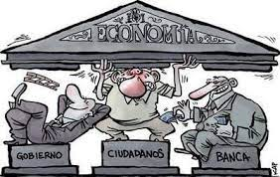
Contexto social, político y cultural en el que se aprueba la LOMCE, 2013
Cabe señalar que el contexto sociopolítico en el que se redacta la LOMCE (2013) es un momento en el que adquiere fuerza la ideología neoliberal y ello conlleva, entre otras cosas, el rechazo de políticas sociales y educativas con una importante base comunitaria y favorecedora de la diversidad cultural.

Slide 30
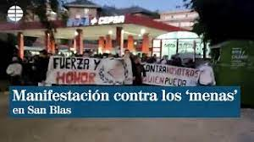
Peligros y amenazas: el discurso del odio
Madrid, 16 de octubre de 2020
La movilización, supuestamente, tenía como objetivo protestar contra el aumento de la violencia y el vandalismo, que según expresan los convocantes, provocan en el barrio los migrantes menores extranjeros no acompañados. Sin embargo, la realidad fue que la manifestación solo tuvo como diana criminalizar e insultar a dicho colectivo. Durante todo el recorrido se corearon frases como "Ni un puto mena en San Blas", "San Blas será la tumba de los menas"
Fuente: https://www.publico.es/sociedad/san-blas-neonazis-amenazan-e-insultan-menores-no-acompanados-puertas-piso-tutelado-madrid.html

Slide 31
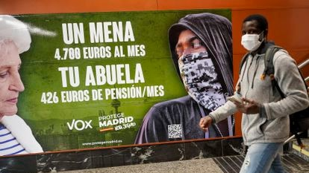

Slide 32
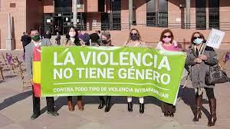

Slide 34
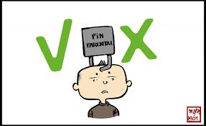
¿Qué es lo que Vox llama ‘pin parental’?
Una de las medidas estrella del partido de Santiago Abascal es que los padres tengan derecho a vetar actividades complementarias impartidas en horario escolar
El origen del nombre
El pin parental es una clave que ofrecen varias plataformas para bloquear en la televisión o el ordenador determinados contenidos que las familias consideren que no son apropiados para sus hijos/as, por ser violentos o explícitamente sexuales.
Vox ha querido trasladar a la educación el concepto de pin parental, en lugar de hablar de veto, para que se perciba como una protección y no una censura en los contenidos como la educación sexual y afectiva o el medio ambiente.

Slide 35
Skolae: el programa pionero en Navarra de coeducación que hace de contrapunto al veto parental
El programa ha sido premiado por la UNESCO
El programa de coeducación Skolae que enseña a los niños/as "a vivir en igualdad" ha sido atacado por la derecha en defensa del veto parental alegando que "adoctrina a los niños en la ideología de género"
Navarra ha sido pionera en coeducación, en educar en igualdad, al implantar el curso 2017-2018 como prueba el programa Skolae en 16 centros escolares de titularidad pública de todos los niveles, desde escuelas infantiles hasta Formación Profesional.
https://www.eldiario.es/navarra/skolae-coeducacion-igualdad-veto-parental_1_1062512.html

Slide 36
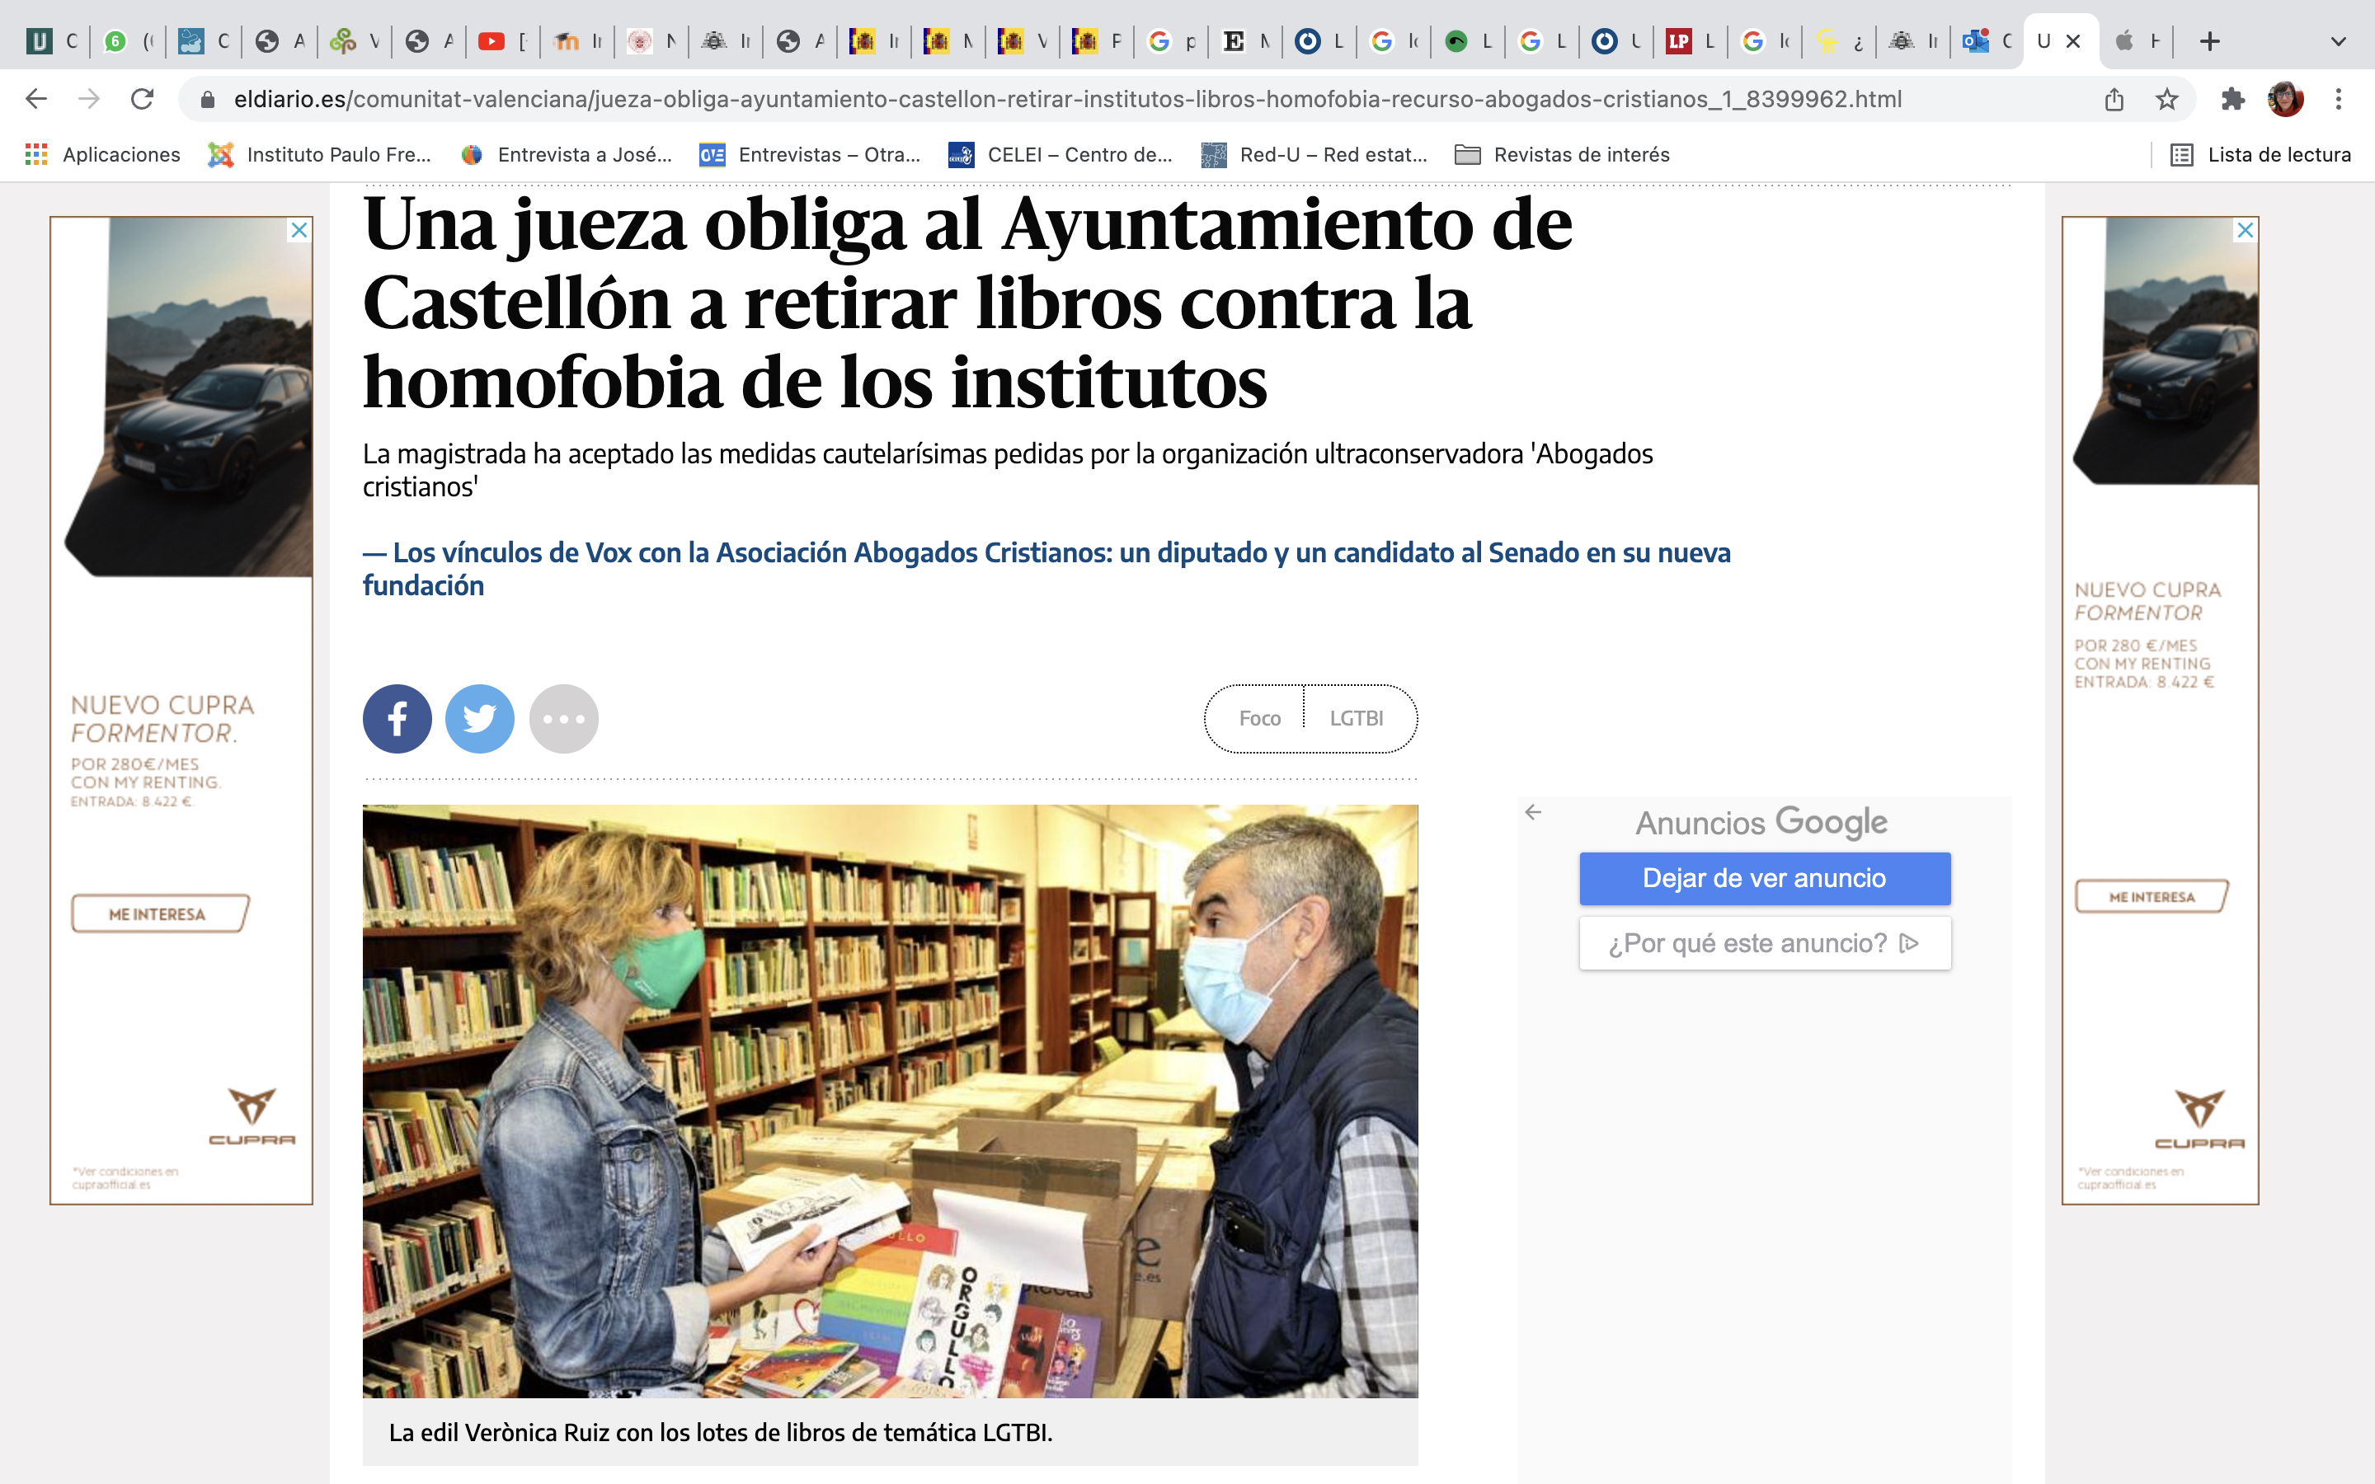
Una jueza ha obligado al Ayuntamiento de Castellón a retirar lotes de libros sobre homofobia y temáticas LGTBI tras un recurso de la organización ultraconservadora 'Abogados cristianos’.
El grupo de abogados cristinaos critica el "reparto de unos libros de ideología de género en los institutos públicos de la ciudad". La organización ultraconservadora denuncia que "alguno de esos libros, no sólo incluye contenido sexualmente explícito, sino que recurre al constante escarnio de las religiones". "No sólo a la católica, también al Islam, el judaísmo y la religión evangélica", agrega.
Fuente: https://www.eldiario.es/comunitat-valenciana/jueza-obliga-ayuntamiento-castellon-retirar-institutos-libros-homofobia-recurso-abogados-cristianos_1_8399962.html

Slide 38
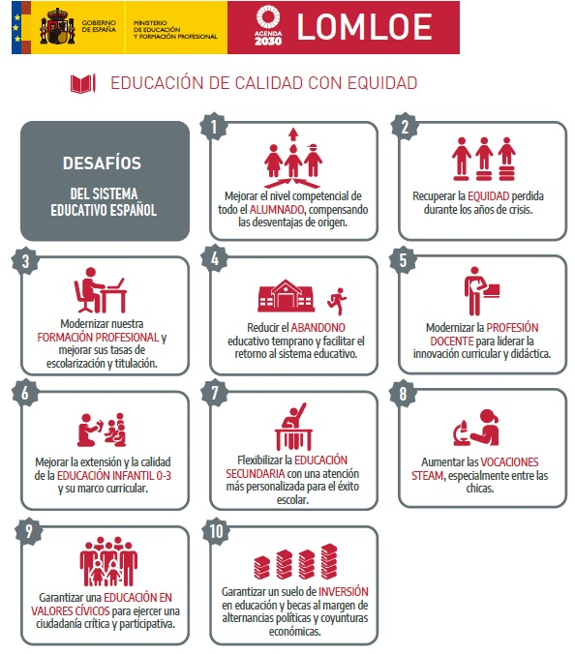
Ley Orgánica 3/2020 por la que se modifica la Ley Orgánica 2/2006 de 3 de mayo, de educación (LOMLOE)

Slide 39
Ley Orgánica 3/2020, de 29 de diciembre, por la que se modifica la Ley Orgánica 2/2006, de 3 de mayo, de Educación
La eliminación de itinerarios segregadores desde los 13 años
La supresión de las perversas reválidas, cuyo amplísimo rechazo social obligó al PP a posponerlas sine die;
La recuperación de toda la Educación Infantil como etapa educativa, desde los 0 a los 6 años;
La devolución de competencias sustraídas a los claustros y consejos escolares de los centros, que habían quedado profundamente devaluados;
La relativa pérdida de protagonismo de la asignatura de Religión.

Slide 40
La Comisión Europea colabora con los Estados miembros de la UE con el fin de apoyar y reforzar el desarrollo de las competencias clave y las capacidades básicas para todos, desde una edad temprana y a lo largo de la vida.
Entre las competencias clave se encuentran los conocimientos, capacidades y actitudes que toda persona necesita tanto para su realización y desarrollo personales, como para su empleabilidad, inclusión social y ciudadanía activa.

Slide 41
Competencias clave y capacidades básicas

Slide 42
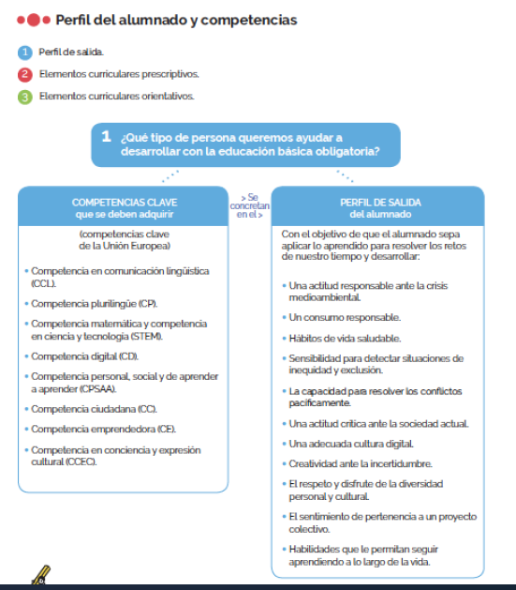

Slide 43
¿Qué está haciendo la UE en este ámbito?
El Consejo Europeo ha adoptado una Recomendación actualizada sobre las competencias clave para el aprendizaje permanente.
El enfoque de la Recomendación es promover el desarrollo de competencias clave y capacidades básicas, lo cual requiere:
Para apoyar el desarrollo de competencias clave, en noviembre de 2019 la Comisión Europea organizó una conferencia sobre enfoques y entornos de aprendizaje en la educación escolar.
proporcionar una educación, formación y aprendizaje permanente de alta calidad para todos
apoyar al personal docente en la aplicación de planteamientos de enseñanza y aprendizaje basados en las competencias
fomentar una variedad de planteamientos y contextos de aprendizaje desde la perspectiva del aprendizaje permanente
explorar distintos planteamientos para la evaluación y la validación de las competencias clave.

Slide 46
Algunas reflexiones finales

Slide 47
Reformas y reformas: algunas reflexiones para el análisis
Con relación a la igualdad de oportunidades, Fernández Enguita (1987, p. 76) menciona que las reformas comprensivas tratan de responder a una cierta conciencia social sobre la necesidad de la igualdad, formulando esta como igualdad de resultados y de oportunidades. Cabe preguntase en qué medida tales reformas han contribuido, realmente, a fomentar tal igualdad de oportunidades.
Para autores como Gimeno (citado en San Fabián, 2011, p 44) esta proliferación de leyes es en parte consecuencia de la falta de un consenso entre las fuerzas políticas sobre las funciones esenciales del sistema educativo, sobre los fines de la educación, sobre lo que debe contener la escolaridad mínima común para todos y sobre las grandes líneas de organización del sistema (regulación pública-privada, gobierno de los centros, participación…).
Además, destaca San Fabián (2011) que, a pesar de que existen diferencias entre unas leyes y otras, todas carecen de un diagnóstico preciso acerca del estado del sistema educativo y ninguna ha sido evaluada y además destaca: “Su corta vida provoca un arraigo superficial y crea frustración y resistencia entre los docentes, que adquieren, eso sí, un nuevo argot” (p. 45).

Slide 48
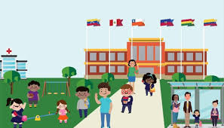
Escuela milticultural

Slide 49
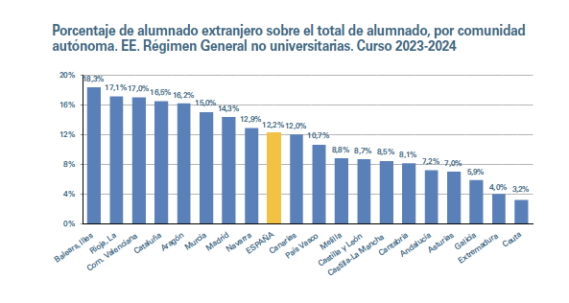

Slide 50
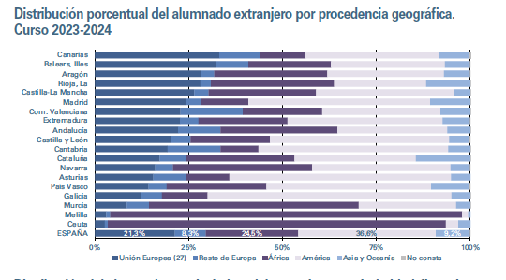

Slide 51
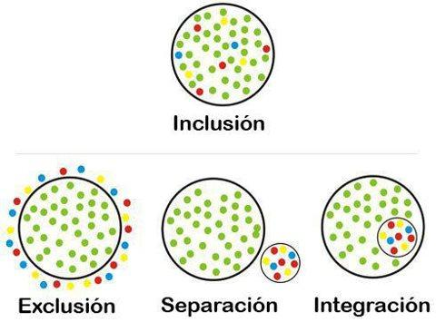
¿Es nuestro sitema educativo un modelo que valora la diversidad cultural?

Slide 52
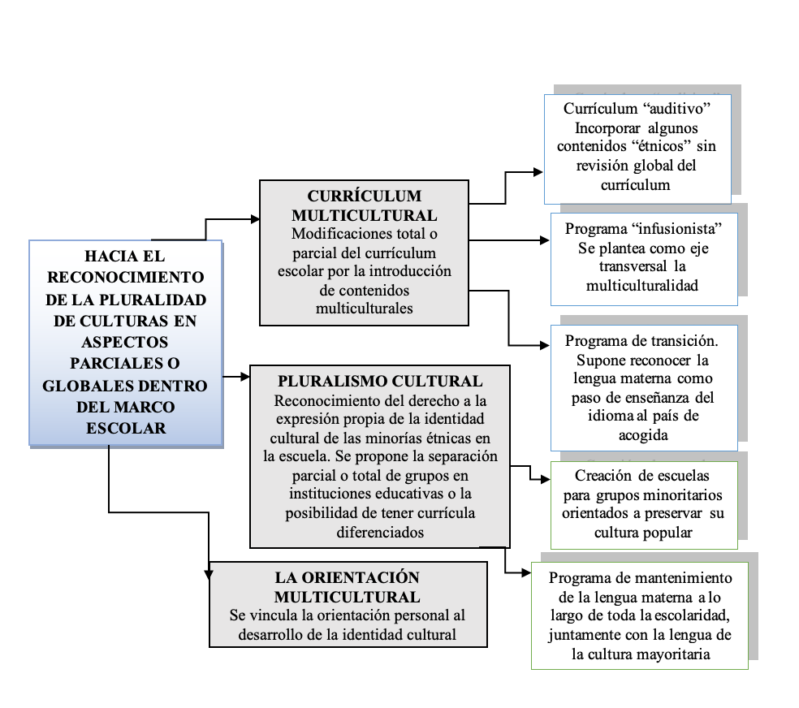
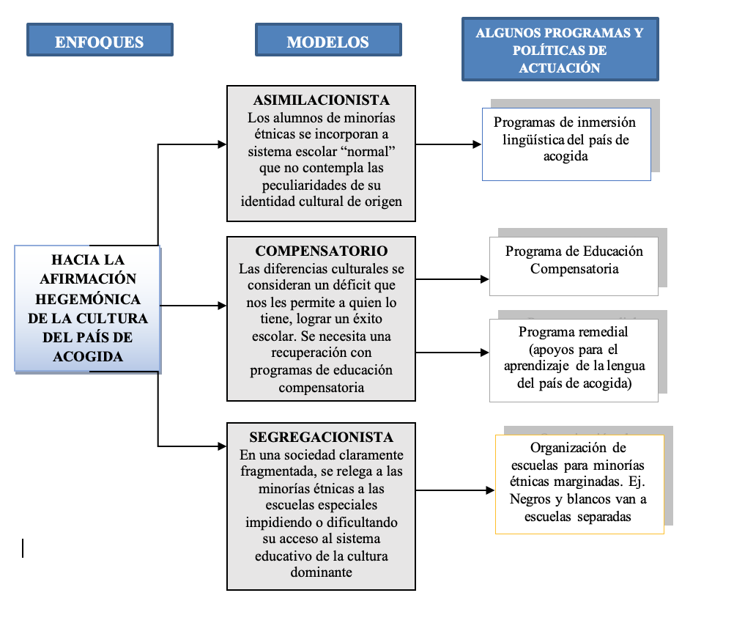
Enfoques y modelos de educación intercultural. Fuente: Bartolomé (1997, p. 44-45)

Slide 53
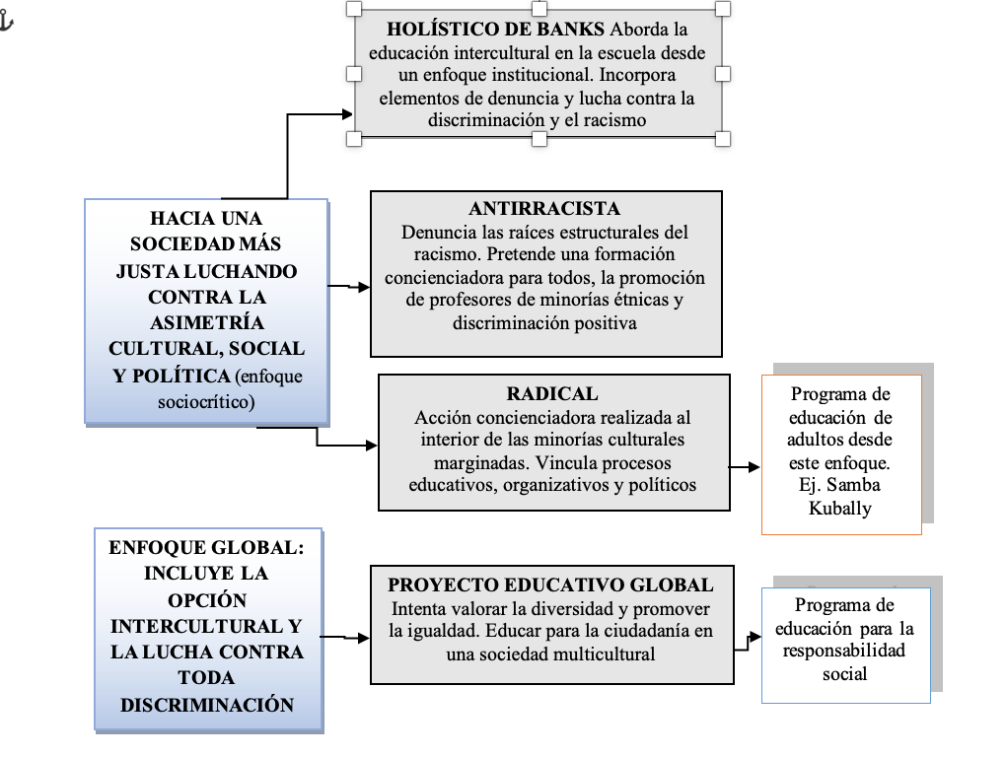
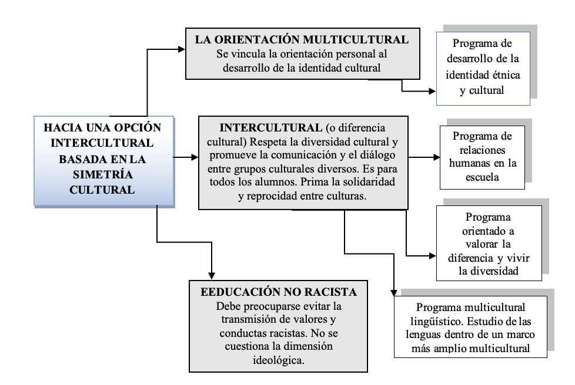
Enfoques y modelos de educación intercultural. Fuente: Bartolomé (1997, p. 44-45)

Slide 54
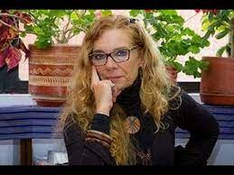
Catherine Walsh
La interculturalidad debe ser entendida como designio y propuesta de sociedad, como proyecto político, social, epistémico y ético dirigido a la transformación estructural y socio-histórica, asentado en la construcción entre todos de una sociedad radicalmente distinta. Una transformación y construcción que no quedan en el enunciado, el discurso o la pura imaginación; por el contrario, requieren de un accionar en cada instancia social, política, educativa y humana (Catherine Walsh)

Slide 55
Recordamos el punto de vista del Grupo Eleuterio Quintanilla ya que matiza dos cuestiones fundamentales de interés en esta exposición:
En primer lugar, la selección de contenidos curriculares, ya que la educación intercultural obliga a someter a crítica los contenidos que tradicionalmente se enseñan a los estudiantes y, por otra, supone incorporar a “los otros”, su historia, sus particularidades y los logros de sus reivindicaciones históricas.
En segundo lugar, también sugiere modificar la metodología tradicional de la enseñanza. El modelo de transmisión de conocimientos debe ser superado por un modelo basado en el aprendizaje de la reflexión crítica y construcción de los procesos de pensamiento por parte del alumnado. Supone esta revisación, también, la necesidad de atender a los diversos estilos de aprendizaje del alumnado, promoviendo metodologías activas y participativas, favorecedoras del aprendizaje cooperativo.

Slide 56
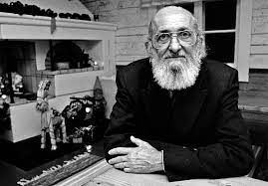
PAULO FREIRE
Es preciso destacar que la multiculturalidad como fenómeno que implica la convivencia de diferentes culturas en un mismo espacio, no es algo natural ni espontaneo. Es una creación histórica que implica decisión, voluntad política, movilización, organización de cada grupo cultural con miras a fines comunes. Que exige por tanto, cierta práctica educativa coherente con esos objetivos. Que exige una nueva ética fundada en el respeto a las diferencias (Paulo Freire).

Slide 57
Currículo intercultural y contenidos
Numerosas investigaciones siguen poniendo de manifiesto la escasez de contenidos en el currículum que destaquen el valor de otras culturas no hegemónicas o bien su inclusión en el currículum desde una perspectiva folclórica
Plantear el tema de la justicia social y de igualdad de oportunidades en el sistema educativo, recuerda Torres Santomé (2008), pasa por analizar y evaluar el grado en que el currículo escolar es respetuoso con las distintas idiosincrasias de los colectivos y personas que tienen que convivir en esa institución, una escuela y un contexto educativo que, recordamos, es multicultural.

Slide 58
UNA ESCUELA QUE APRENDE DEL CONTEXTO
Escuela permanentemente abierta al cambio
Reflexión sobre la practica docente
Justicia social
Voluntad política de cambio
Reconocimiento de la diversidad lingüística
Evaluación como mejora de la práctica docente
Educación problematizadora, frente a educación bancaria
Escuela democrática y participatica de toda la comunidad
Posibilidades de cambio y de transformación
Libros de texto y materiales curriculares
Revisión de los contenidos curriculares
Coherencia entre la teoría y la práctica

Slide 59
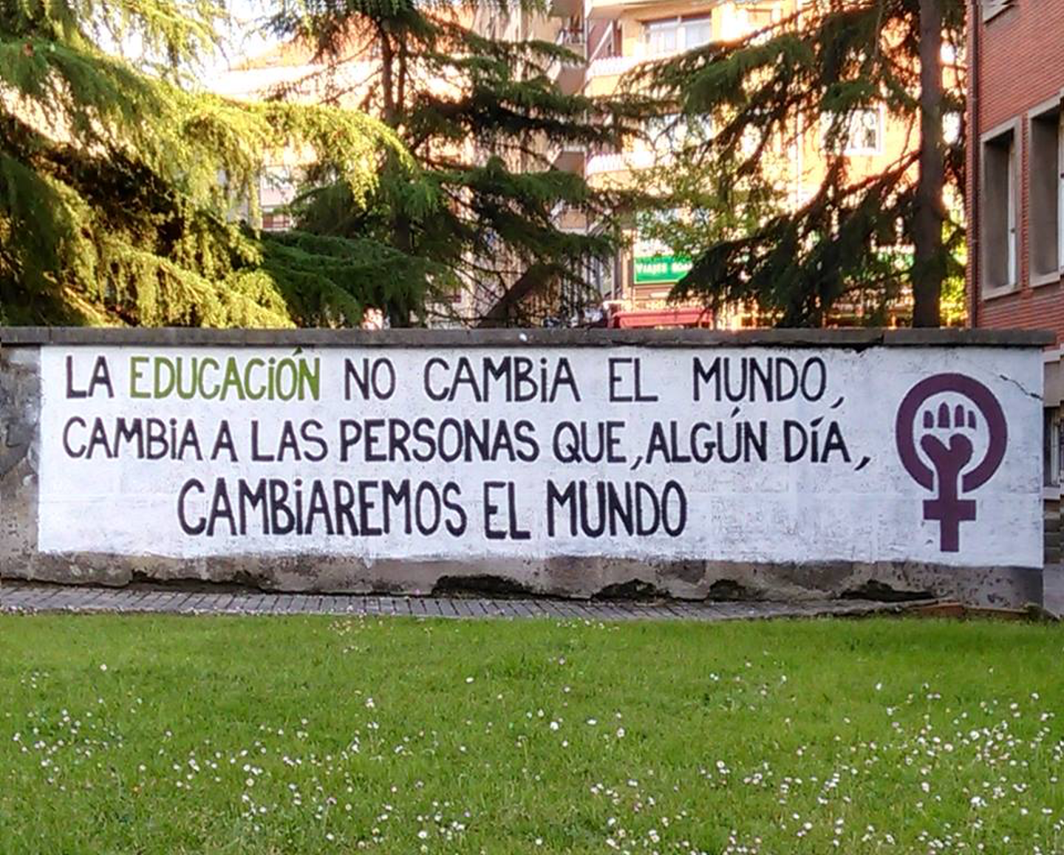

Slide 60
Ahora os toca reflexionar a vosotras/os
Muchas gracias por vuestra atención

